Slide 1
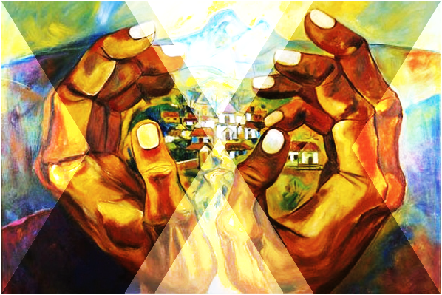
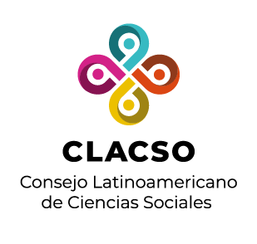

PROGRAMA DE INVESTIGACIÓN Y FORMACIÓN EN SISTEMAS AGROECOLÓGICOS ANDINOS
(2018-2025)

Slide 2
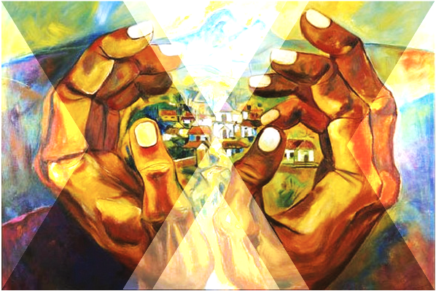
1 Y 2 COHORTE (2018-2022)
16 becarios/as en total (maestría y doctorado)
La promoción de una formación situada y arraigada en los territorios es uno de los principales objetivos del programa
Enlaces útiles:
STORY MAP
https://ccrp.maps.arcgis.com/apps/MapJournal/index.html?appid=463f523a5112414fa3e38d522b8fd616#
VIDEO
https://www.clacso.org/video-de-las-experiencias-y-logros-del-programa-de-investigacion-y-formacion-en-sistemas-agroecologicos-andinos/
CALENDARIO MULTILINGÜE
https://www.clacso.org/calendario-de-sabidurias-del-agua-de-las-comunidades-andinas-laphia-y-totora/
4 de lxs becarixs fueron agricultorxs indígenas que apostaron al Programa de becas CLACSO-Mcknight para fortalecer sus conocimientos en agroecología, mejorar sus emprendimientos productivos y generar redes de comercialización directa

Slide 3
EXPERIENCIAS DE ARRAIGO Y VITALIDAD RURAL
TRANSMISIÓN INTERGENERACIONAL DE SABERES Y PRÁCTICAS ANCESTRALES
Testimonio de Roxana Villegas Paredes
“El propósito de la presente investigación es abordar las contribuciones de los saberes del agua en la producción de alimentos (...) Las formas de transmisión intergeneracional de saberes del agua se encuentran actualmente afectadas por el proceso de escolarización, donde la autoridad y legitimación de la cultura escrita produce la desautorización de los saberes y criterios de los ancianos y ancianas. Otro de los factores que está interrumpiendo los procesos de transmisión es la migración y las formas modernas de producción de alimentos que introduce cambios drásticos en todos los órdenes de la vida, desde la dependencia de semillas hasta el uso de pesticidas; cambios que afectan también radicalmente a la soberanía alimentaria, cultural y tecnológica (…)
El calendario de saberes nos permitió producir conocimiento de los saberes, y no sobre los saberes. Esta estrategia de investigación evitó no reducir a los sujetos de investigación al papel de meros informantes.

Slide 4
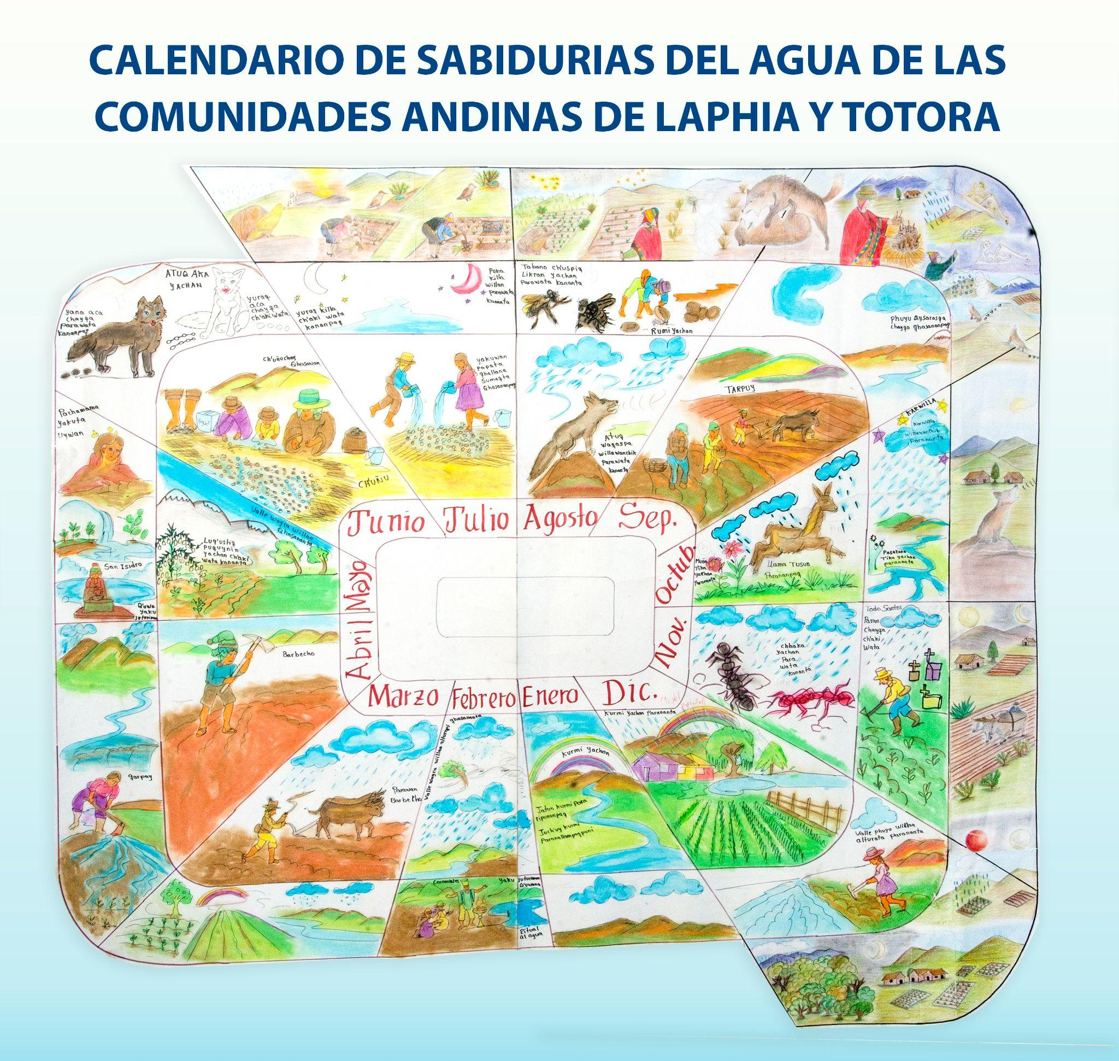

Slide 5
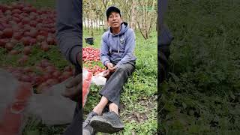
▶ FORMAR PARA LA TRANSICIÓN AGROECOLÓGICA Y UNA NUEVA RELACIÓN CAMPO/CIUDAD
Testimonio de Luis Remache
https://www.youtube.com/watch?v=lurJqaakyUY

Slide 6
CONVOCATORIA PARA GRUPOS DE INVESTIGACIÓN
“Impulsar y consolidar Grupos de Investigación que se encuentren realizando sus proyectos en torno a la agroecología en zonas altas de Ecuador, Perú y Bolivia en universidades locales o regionales, institutos, etc. vinculadas principalmente con población cerca al mundo rural”.
2 cohorte:
inscripciones hasta el 19 de febrero

Slide 7
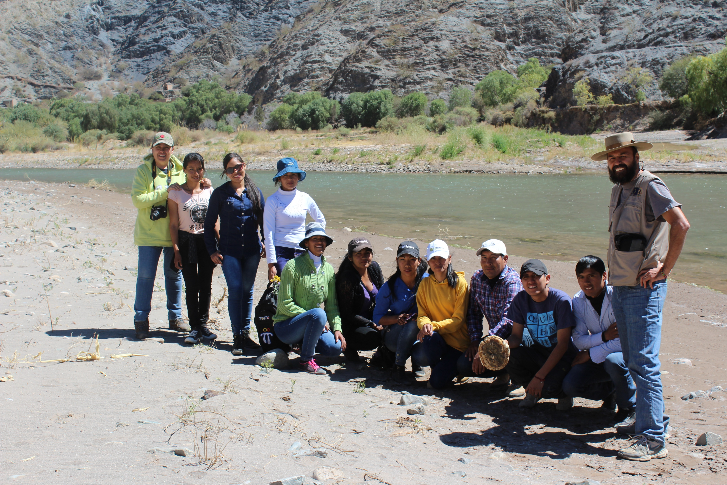
¿QUÉ ESTAMOS APRENDIENDO SOBRE LA MOTIVACIÓN DE LOS JÓVENES AGRICULTORES PARA PARTICIPAR EN LOS PROYECTOS?
Reflexiones del Grupo de la Comunidad de Estudios JAINA, seleccionado en la primera convocatoria de CLACSO con el proyecto “Reconstrucción de la crianza del paisaje agricultural tradicional campesino de las Calderillas para el cuidado, protección y pertenencia al territorio
Los jóvenes del campo se involucran en la formación tecnológica con aspiraciones diversas: unos quisieran profesionalizarse para poder salir a trabajar hacia el mundo urbano y de las instituciones; otros, para adquirir conocimientos y competencias técnicas que les permita poder quedarse a vivir en el campo bajo las nuevas condiciones que les ha tocado vivir (envejecimiento poblacional, falta de mano de obra, cambio climático, nuevas tecnologías, etc.)

Slide 8
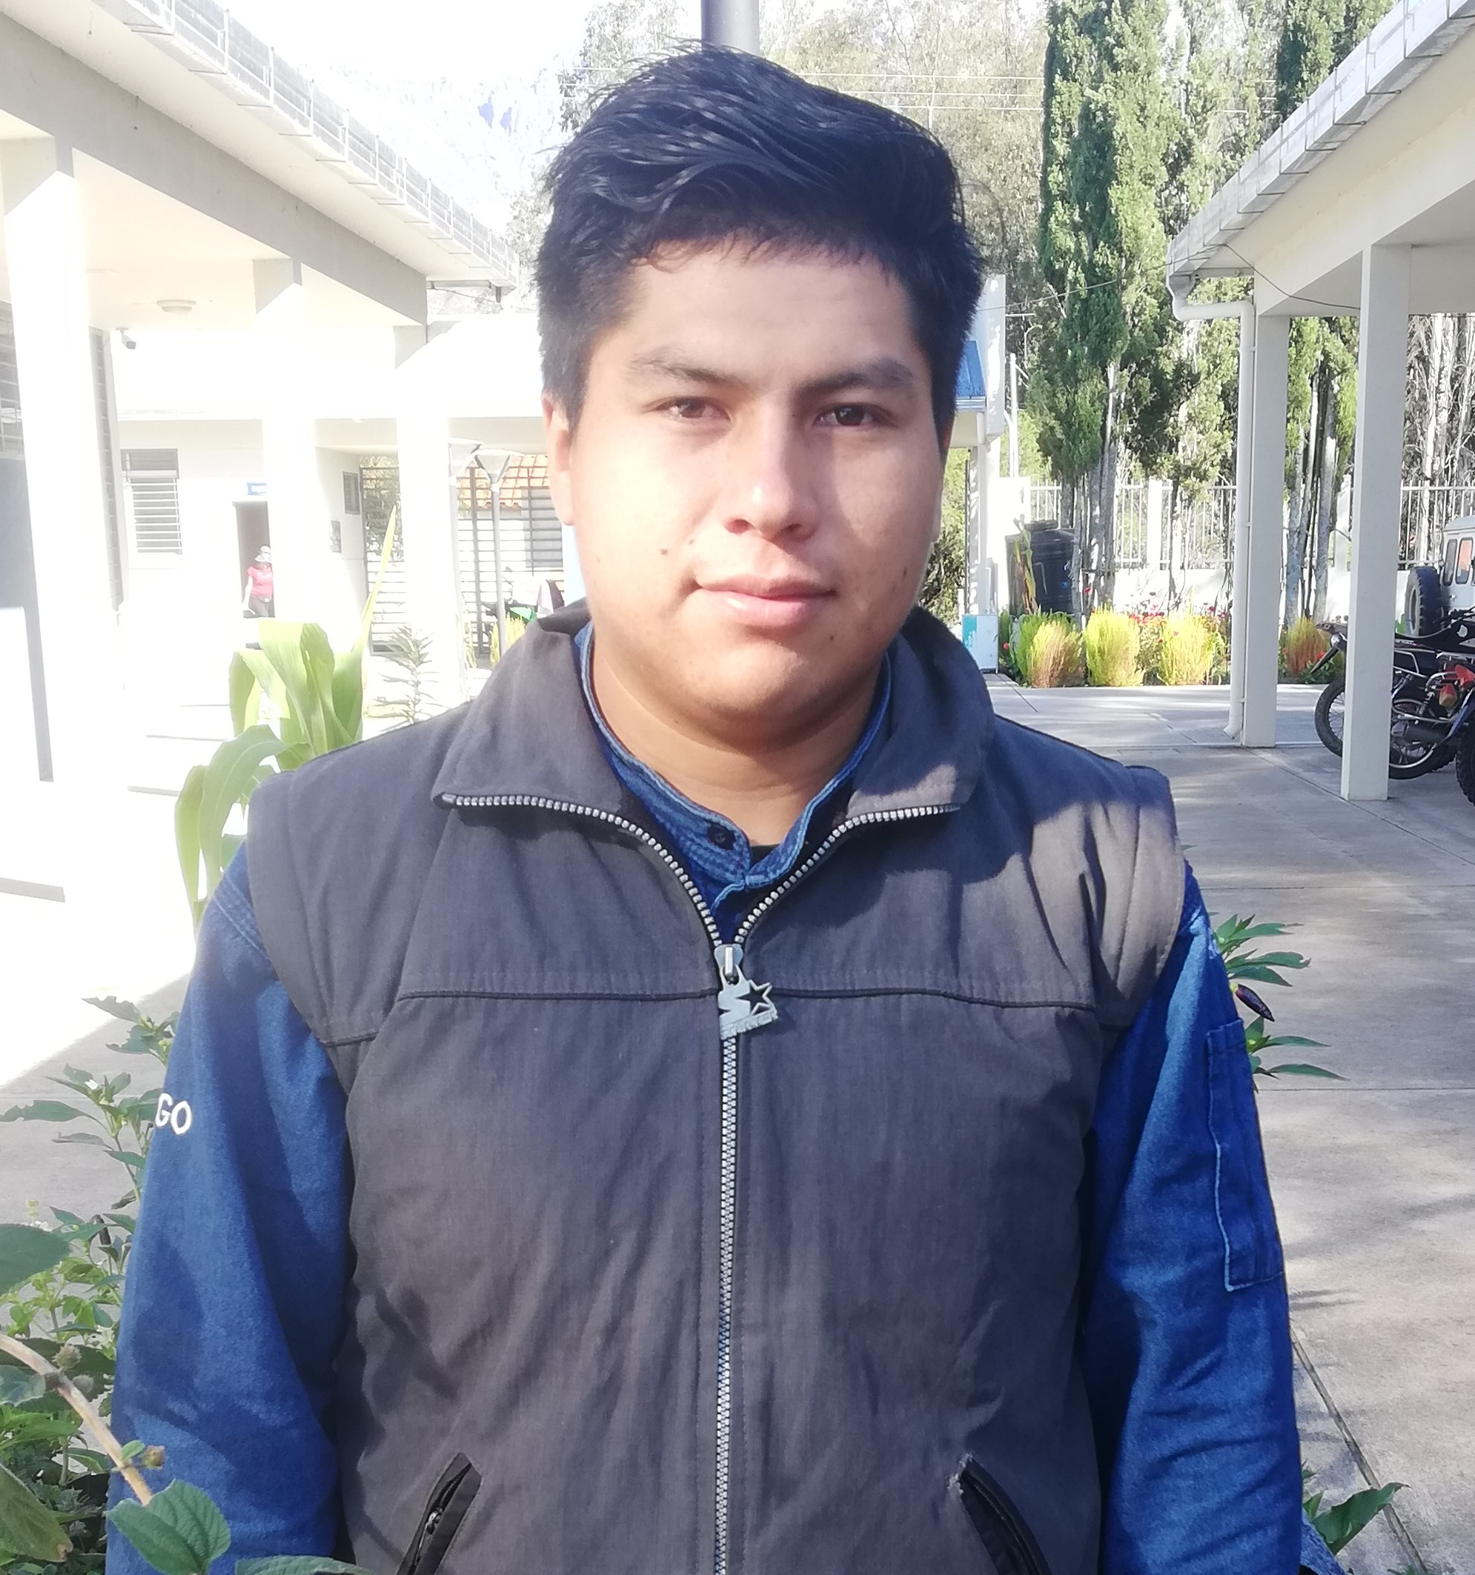
Una vida híbrida. Ángel, estudiante investigador
“Vivir una vida hibrida, vivir en el campo y la ciudad, para aprovechar las ventajas de ambos lugares” (jóvenes estudiantes campesinos)
Involucrarse en el proyecto de investigación en agroecología me permitirá aprender cómo diseñar investigaciones enfocadas en la agroecología, usar técnicas de investigación para revalorizar el conocimiento campesino, para revalorizar lo que yo he aprendido de mis padres y mi comunidad…

